Slide 1
Презентация к уроку по учебному предмету «Окружающий мир» во 2-ом классе на тему «Охрана природы весной»
г. Красноярск
2019
Бунавцова Л. А. учитель начальных классов МБОУ СШ №82 Журавлева Л. А. учитель начальных классов МБОУ СШ №82

Slide 2
Формирование универсальных учебных действий
Тип урока: урок открытия новых знаний (ОНЗ)
Цель урока:
познакомить с правилами охраны природы весной, со способами защиты и помощи зверям и птицам;
формировать бережное отношение к природе
Задачи:
сформулировать правила охраны природы весной;
познакомить со способами защиты и помощи зверям и птицам;
продолжить изучение страниц Красной книги;
развивать эстетическое восприятие окружающего мира
Познавательные
Коммуникативные
Личностные:
Формировать положительное отношение к уроку, понимание необходимости учения;
Способствовать проявлению самостоятельности при выполнении заданий;
Работать над самооценкой и пониманием причин успеха-неуспеха;
Проявление интереса к новому.
Регулятивные:
Умение выделять и формулировать познавательную цель с помощью учителя;
Умение согласованно работать в паре при выполнении учебного задания;
Умение выполнять учебное задание,
Умение контролировать свою деятельность по результату
Коммуникативные:
Умение адекватно взаимодействовать с товарищами и приходить к общему решению;
Умение строить понятные для одноклассников высказывания;
Умение слушать и понимать речь других.
Познавательные:
Развивать умение анализировать, сравнивать и обобщать;
Умение работать с разными видами информации;
Умение определять представителей Красной книги России и обосновывать своё мнение.
Личностные
Регулятивные

Slide 3
Мотивация к учебной деятельности

Slide 4
Актуализация знаний. Фронтальный опрос.
В какие игры играете весной?
Почему во время игры необходимо соблюдать правила?
Как надо одеваться зимой?
Перечислите правила сохранения и укрепления здоровья весной.
Почему надо соблюдать эти правила?

Slide 5
Самоопределение к деятельности. Собери пословицы. Работа в парах.
Весна – весница -
на нос садится.
И в марте мороз
лето в гости поджидает.
Апрель воду подбирает,
цветы рассыпает.
Май леса наряжает,
подснежников царица.
Объясните смысл этих пословиц о весне

Slide 6
О чем нас предупреждает поэт?
Дерево, трава, цветок и птица
Не всегда умеют защититься.
Если будут уничтожены они,
На планете мы останемся одни!
В.Берестов.

Slide 7
Формулирование темы
О чем пойдет речь на уроке?
Какая тема урока?
Что такое охрана природы?
Что хотели бы узнать?

Slide 8
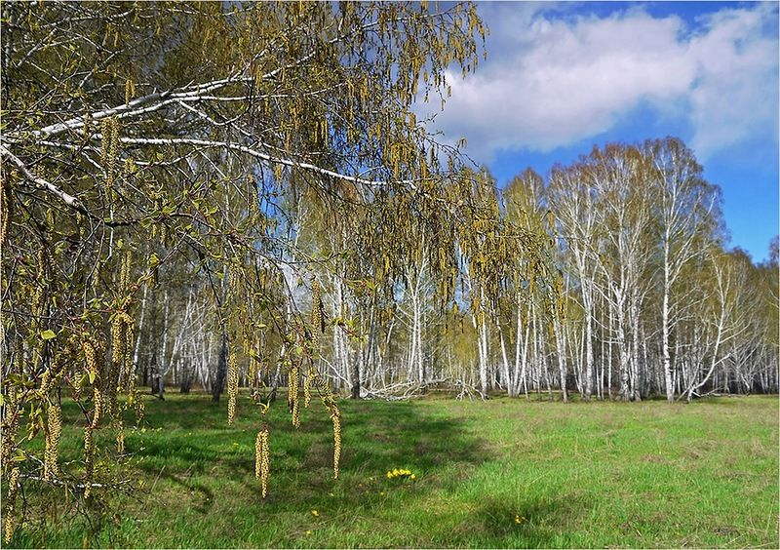
Открытие нового знания
Сегодня отправимся в весенний лес и постараемся услышать, о чем он нам «расскажет».
Загадка
Русская красавица Стоит на поляне,
В зеленой кофточке,
В белом сарафане
Берёзка

Slide 9
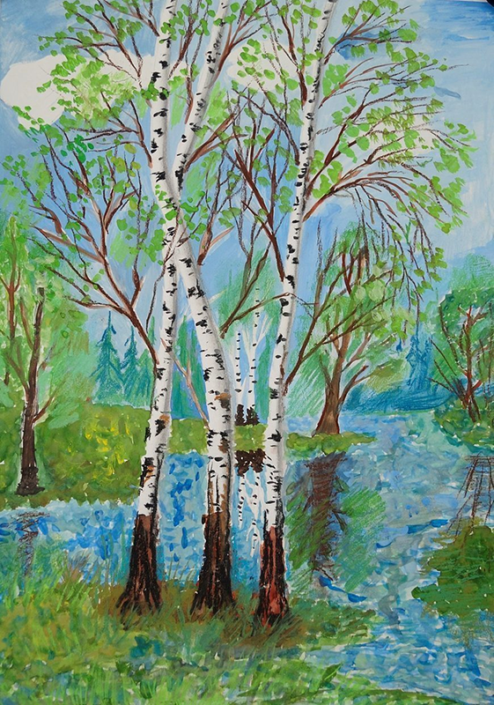
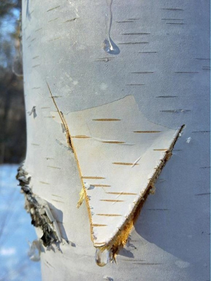
Русский пейзаж невозможно представить без березы.
Береза это символ Родины, олицетворение прекрасной, светлой, великой русской земли. Березы не только красивы. Одна береза «выпивает» в день около 50 ведер воды.
Значит, там, где растут эти деревья, будет сухая, незаболоченная земля. Совсем бы хорошо жилось березе, если бы не ее весенний сок.
Весной, когда начинается сокодвижение, любители березового сока устремляются в лес, топором рубят стволы, подставляя под тугие струи банки, ведра.
Одна большая берёза, пораненная топором, может потерять до 200 литров сока! Теряя его, береза слабеет, может и совсем погибнуть. Раны на деревьях очень долго не зарастают, и древесина в этих местах часто начинает гнить. Возбудители опасных для деревьев болезней проникают через раны в ствол.
Семена потерявшего много сока дерева хуже прорастают.
К сожалению, человек редко вспоминает о том, что деревья, как и люди, тоже болеют, а заболев очень сильно, они медленно, стоя, умирают. - Какой вывод можно сделать? Давайте не будем собирать березовый сок, не будем повреждать кору деревьев! Это и некрасиво, и вредно для дерева! А раненые деревья попробуем вылечить – замажем их ранки садовым варом. И всем другим ребятам скажем: пожалейте берёзы!

Slide 10
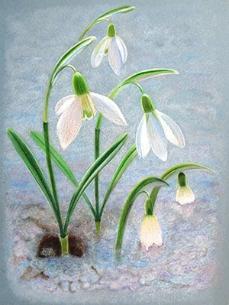
Загадка
Пробивается росток,
Удивительный цветок
Из-под снега вырастает,
Солнце глянет – расцветает.
Подснежник
Иногда так называют любое растение, цветущее рано весной. Но настоящие подснежники растут высоко в горах Кавказа. Весной они зацветают очень рано. Заморозков не боятся, а вот перед человеком беззащитны. Их часто губят любители весенних букетов. Исчезают эти растения и из-за выпаса скота.
Подснежники сейчас легче найти в Красной книге, чем в живой природе. Сорванные растения быстро увянут, а лес и луг потеряет часть своей красоты.
Кроме подснежников, есть и другие первоцветы, которые ждут от людей проявления милосердия.

Slide 11
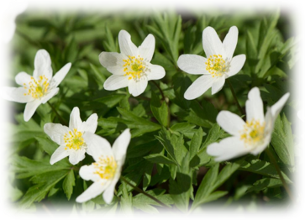
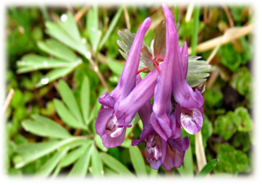
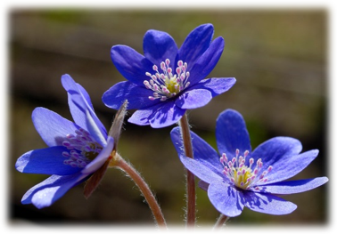
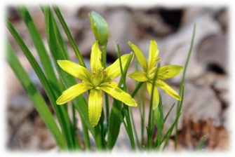
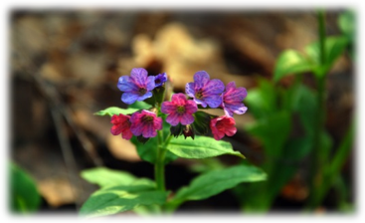
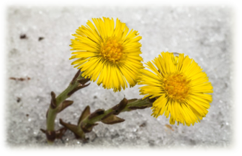
КРАСНАЯ
КНИГА
Первоцветы

Slide 12
Мать-и-мачеха
Медуница
Печеночница
Гусиный лук
Хохлатка
Ветреница
Название медуница связано с медоносными свойствами представителей рода, в цветках растения содержится много нектара.
Окраска венчика может быть белой, розовой, голубой, синей, лиловой. Нектар в цветке защищён от всех неэффективных опылителей длинной трубкой венчика, из-за этого цветки медуницы могут опыляться только насекомыми с достаточно длинным хоботком. В качестве лекарственного растения для лечения лёгочных заболеваний используют медуницу лекарственную.
Название растения связано с её трехлопастными листьями, по форме напоминающими печень. У молодых растений они нежные, покрытые лёгким пушком, по мере роста, листья грубеют. Расцветка цветков: сиреневая, голубоватая, реже белая и розовая. Опыление происходит с помощью жуков, бабочек, поедающих пыльцу, так как нектара в цветках нет. Плоды разносят муравьи, поедающие сочный, белый придаток, заключающий в себе капельку масла.
Название получил в честь английского ботаника Томаса Гейджа (с лат. «Гэйджиа» – птичий лук). В плотном окружении узких прямых листьев, растущих из одной луковицы, прячутся шесть нежных крошечных лилий, с шестью лепестками каждая. Для насекомых это – первый весенний медонос; гусиный лук отыскивают ослабевшие косули, им подкрепляются кочевые птицы после изнурительных перелётов. Растение оказывает оздоровительное влияние на организм.
Если посмотреть на лист растения, то сверху он гладкий и холодный, как мачеха, а снизу – теплый и мягкий, как родная мать, отсюда название цветка. Мать-и-мачеха первая радует пчел своим нектаром. Обычно встречается на участках, свободных от дёрна, — берегах водоёмов, на склонах оврагов. В качестве лекарственного сырья используют лист мать-и-мачехи, который заготавливают весной и сушат на воздухе.
Мать-и-мачеха — традиционное средство от кашля.
Название дано растению из-за его чувствительности к ветру, уже при малых порывах которого крупные лепестки цветов начинают трепетать, а цветки раскачиваться. Цветёт в апреле-мае, обычно до распускания листвы на деревьях. Ветреница является хорошим медоносом. Одиночный цветок на большом количестве тычинок имеет большое количество пыльцы, это способствует популяции пчел. Ветреница лесная обладает рядом лечебных свойств.
Название хохлатка получила за цветок, имеющий причудливую форму. Верхний лепесток имеет резко выраженный шпорец, в котором накапливается нектар, доступный только насекомым с длинным хоботком. Присутствуют две природные цветовые вариации: снежно-белая и лиловая. Обитает на поросших кустами оврагах, влажных ольховых лесах, лесных островках среди болот. Клубни растения обладают успокаивающим действием.

Slide 13
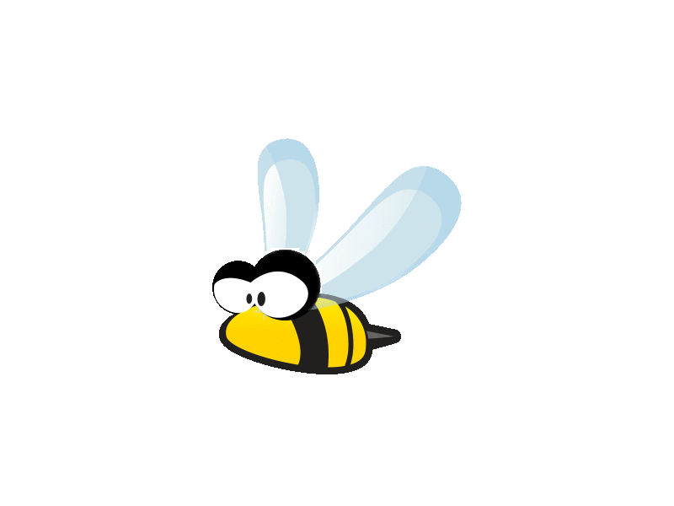
Кого можно встретить рядом с цветами?
Некоторые насекомые находятся в опасности и занесены в Красную книгу.
Загадка
На цветок, жужжа, садится,
Чтоб нектаром насладиться, Он мохнатенький, как ель,
На пчелу похожий…
шмель

Slide 14
ШМЕЛЬ

Slide 15
Жуки-олени

Slide 16
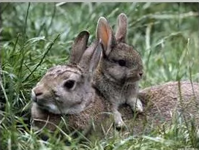
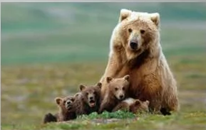
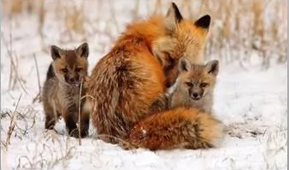
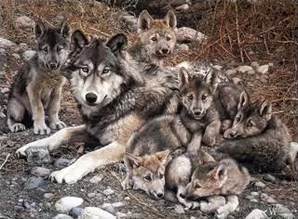
ВЕСНА – ПОРА РАЗМНОЖЕНИЯ
Весной животных охраняют особенно тщательно, так как они заняты заботой о потомстве.
Весной запрещена охота и рыбная ловля

Slide 17
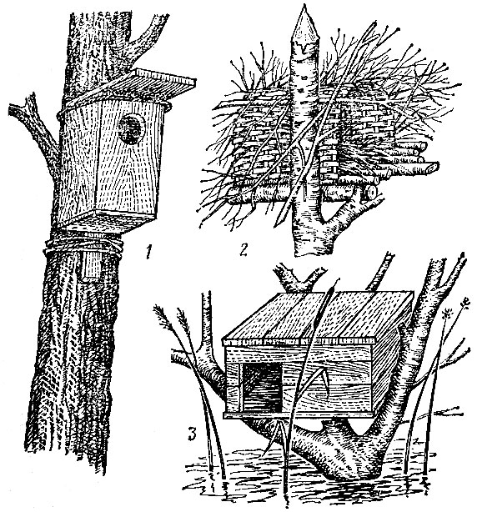
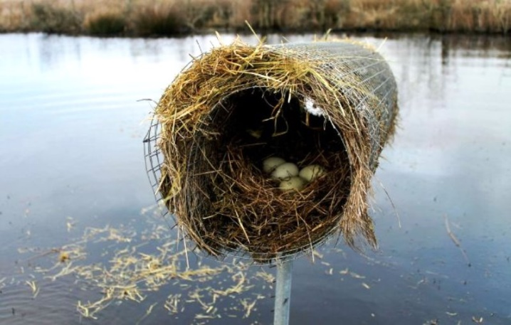
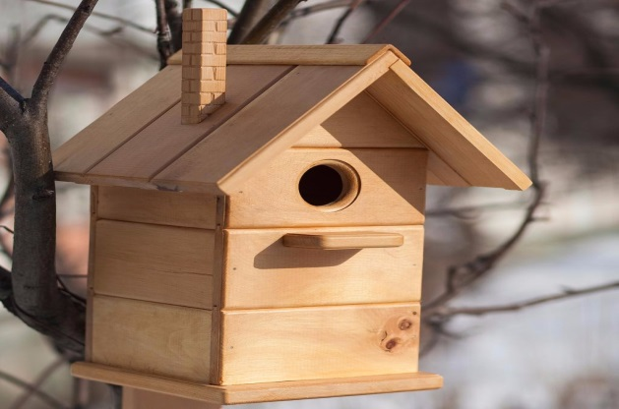
Что значит «искусственные гнездовья»?
Почему их называют искусственными?
Для многих птиц люди весной устраивают домики – искусственные гнездовья!
Загадка
Между веток новый дом,
Нету двери в доме том,
Только круглое окошко,
Не пролезет даже кошка

Slide 18
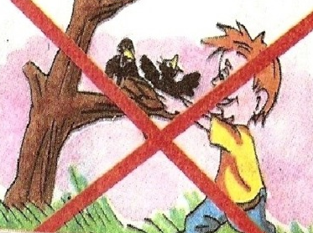
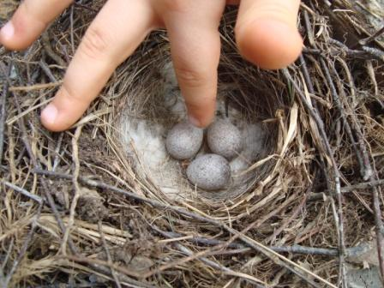
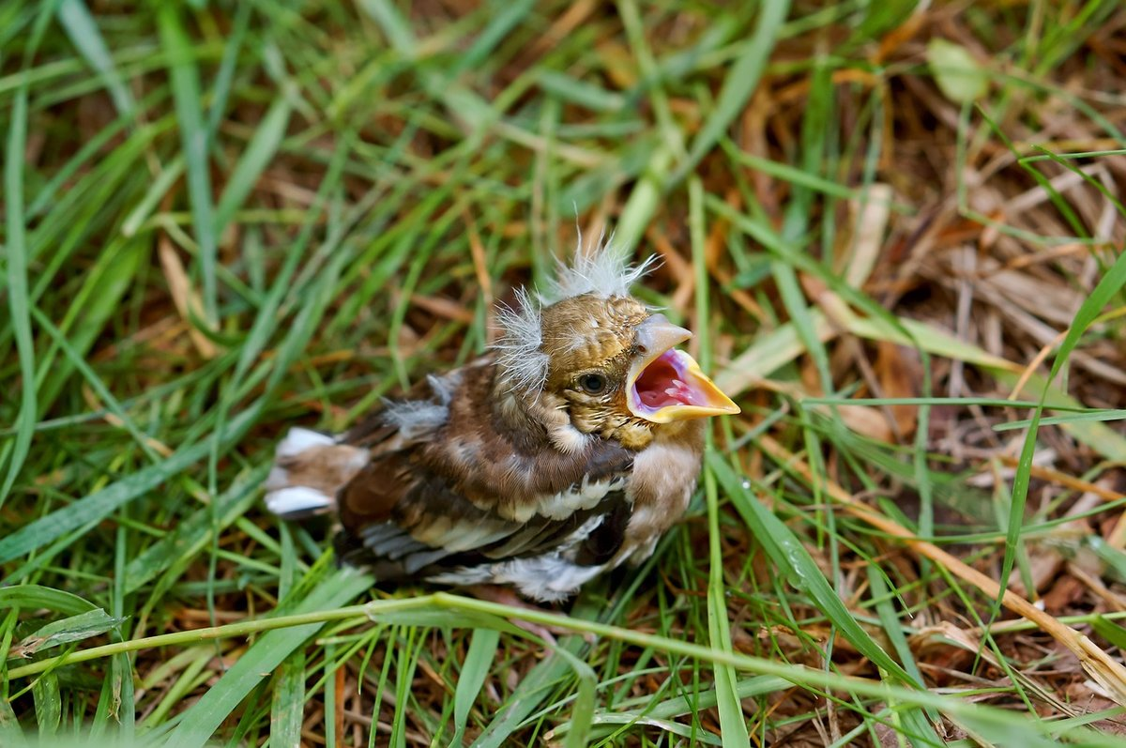
Не трогай птенцов
ни в гнезде, ни на земле!!!
Гуляя с собакой в лесу или в парке, не надо отпускать ее с поводка.
Она легко может поймать плохо летающих птенцов или беспомощных детенышей зверей.
Если увидишь птенца, уже вылетевшего из гнезда, не надо его спасать.
Птицы – родители где-то рядом, они сами позаботятся о своем птенце!!!
Случайно оказавшись рядом с гнездом птицы, не надо проявлять вредного любопытства. Надо сразу уйти!! Иначе птицы – родители могут насовсем покинуть гнездо.
Посмотрите, птенец из гнезда выпал. Маленький, пушистый. Что нам с ним делать?
Как вы думаете?

Slide 19
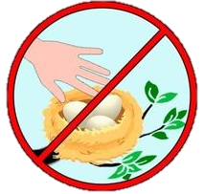
Проверь себя
Применение нового знания
Не разоряйте птичьи гнезда
Не ловите насекомых
Что вы можете сделать для охраны животных?
Не разоряйте муравейники
Не шумите весной в лесу
Не отпускайте собаку с поводка
Устраивайте искусственные
гнездовья (домики для птиц)

Slide 20
Нельзя загрязнять и захламлять лес и места отдыха!
Бумага будет лежать до полного разложения более 2-х лет!
Консервная банка – 90 лет
Полиэтиленовый пакет – более 200 лет
Стекло – более 1000 лет

Slide 21
Посмотрев мультфильм, найдите все ошибки, которые допустили звери

Slide 22
Еще раз вспомним, что нельзя делать в лесу:
Шуметь
Рубить деревья
Трогать птенцов
Мусорить
Разводить костры
Глушить рыбу динамитом

Slide 23
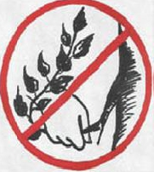
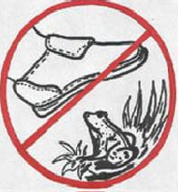
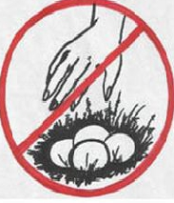
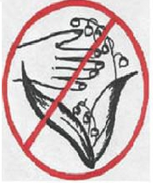
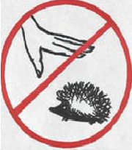
Самостоятельная работа
- Какие правила поведения зашифрованы на картинкаx?
Не ломайте деревья!
Не ловите насекомых!
Не наступайте на лягушек!
1
2
3
Не разоряйте птичьих гнезд!
Не рвите цветы!
Нельзя брать животных!
4
5
6

Slide 24
Вывод
«Рыбе – вода, птице – воздух, зверю – лес, степи, горы.
А человеку нужна Родина.
И охранять природу – значит охранять Родину».
Михаил Пришвин.

Slide 25
Рефлексия
Что нового узнали?
Что еще хотели бы узнать?
Домашнее задание:
стр. 106-109 прочитать

